Slide 1
VISCOSITAT

Slide 2
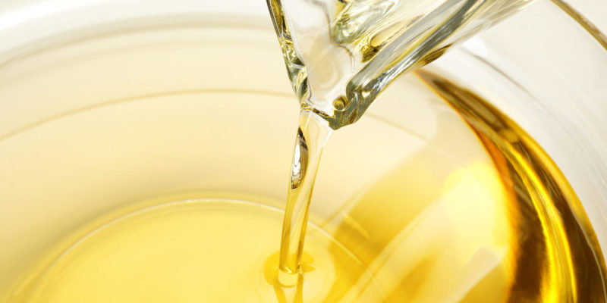
QUÈ ÉS?
Capacitat d’un fluid per desplaçar-se.
Permet predir la velocitat de desplaçament d’un fluid.
Factors que intervenen en la velocitat:

Slide 3
QUÈ ÉS?
Capacitat d’un fluid per desplaçar-se.
Permet predir la velocitat de desplaçament d’un fluid.
Factors que intervenen en la velocitat:
Densitat del fluid i temperatura

Slide 4
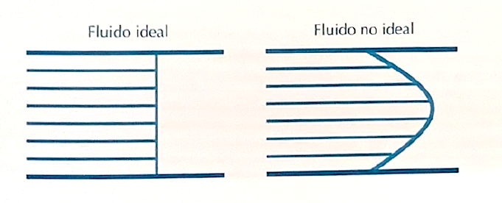
Capes d’un fluid
Fluid ideal -> NO fricció -> NO viscositat
Fluid NO ideal -> SÍ fricció -> SÍ viscositat

Slide 5
VISCOSITAT ABSOLUTA O DINÀMICA
Esforç necessari per desplaçar entre sí les partícules del líquid amb un determinat gradient de velocitat.
µa=massa/longitud·temps
Kg/m·s en el SI g/cm·s = 1 Poisse (P)

Slide 6
VISCOSITAT RELATIVA O CINEMÀTICA
Relació entre la viscositat i la seva densitat a la mateixa temperatura.
µ_{r}= µ_{a} / D
1Stoke = g/(cm·s) · g/cm³ = cm² /s

Slide 7
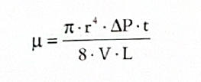
Per fer càlculs...
Equació de Poiseuille
Per un fluid que va per una secció, la viscositat dinàmica s’expressa de la següent forma:
On:
V = volum del líquid
t = temps que tarda en baixar per un tub capil·lar
r = radi del tub
L = longitud del tub que recorre el líquid
ΔP = diferència de pressió entre els extrems del tub

Slide 8
Per fer càlculs...
Equació de Poiseuille
Per un fluid que va per una secció, la viscositat dinàmica s’expressa de la següent forma:
Així...
Volum/temps -> inversament proporcional a la viscositat
Viscositat -> proporcional a la quarta potència del radi
Per tant -> el radi importa més que la pressió

Slide 9
Per practicar...
Un fluid viscós amb una viscositat dinàmica de 1,2 Pa/s flueix a través d'un tub cilíndric de 0,8m de llargada i 0,01m de radi. La diferència de pressió entre els extrems del tub és de 2000 Pa. Calcula el caval volumètric del fluid.

Slide 10
Per practicar...

Slide 11
Per practicar...

Slide 12
Per practicar...
Un líquid viscós amb una viscositat dinàmica de 1,8 Pa/ s flueix a través d'un tub de 2,5 m de llargada amb un cabal volumètric de 5 × 1 0 ⁻ ⁶ m³ / s . La diferència de pressió entre els extrems del tub és de 2500 Pa . Calcula el radi del tub.

Slide 13
Per practicar...

Slide 14
Per practicar...

Slide 15
Per practicar...

Slide 16
Per practicar
Un líquid amb una viscositat dinàmica de 1,5 Pa/ s flueix a través d'un tub de 2 m de llargada i un radi de 0,005 m . Si el cabal volumètric del líquid és de 3 × 1 0 ⁻ ⁶ m ³ / s , calcula la diferència de pressió entre els extrems del tub.

Slide 17
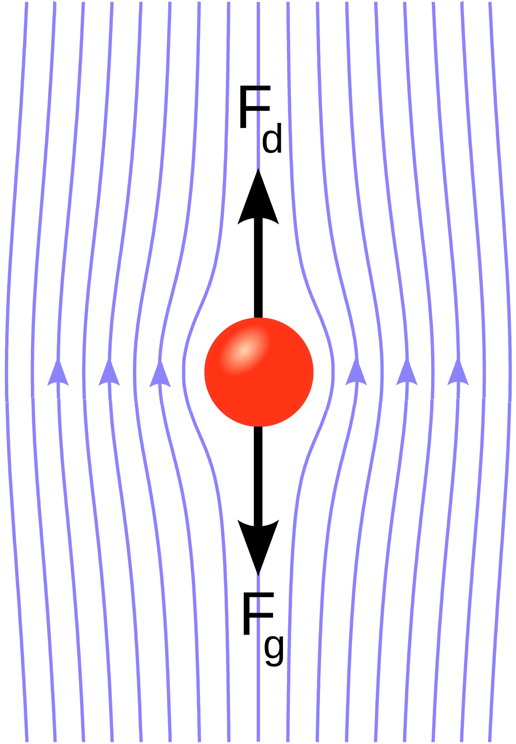
Per fer càlculs...
Llei de Stokes
Estableix que, en relació amb un objecte esfèric que es mou en el sí d’un fluid estacionari viscós, hi haurà un arrossegament sobre l’esfera:
On:
F = força d’arrossegament
η = viscositat del fluid
r = radi de l’esfera
v = velocitat de l’esfera

Slide 18
Per practicar
Una gota de mel amb un radi de 0,002 m es deixa caure en un tanc de glicerina amb una viscositat desconeguda. La densitat de la mel és de 1400 kg/m 3 i la densitat de la glicerina és de 1260 kg/m 3 . La gota assoleix una velocitat terminal de 0,00198 m/s . Calcula la viscositat dinàmica de la glicerina.

Slide 19
Per practicar
Una esfera de plàstic amb un radi de 0,003 m es deixa caure en un tanc de glicerina amb una viscositat dinàmica de 1,2 Pa/ s . La densitat del plàstic és de 1200 kg/m³ i la densitat de la glicerina és de 1260 kg/m³ . Calcula la velocitat terminal de l'esfera.

Slide 20
Per practicar

Slide 21
Per practicar

Slide 22
Per practicar

Slide 23
PROPIETATS DELS FLUIDS
Anem a calcular el radi d'una esfera que es deixa caure en un tanc de glicerina amb una viscositat dinàmica de 1,2 Pa·s. La densitat de l'esfera és de 1500 kg/m³ i la densitat de la glicerina és de 1260 kg/m³. La velocitat terminal de l'esfera és de 0.0084 m/s.

Slide 24
CARACTERÍSTIQUES DELS FLUIDS
1. Fluid = medi continu la massa del qual s’adapta al recipient que el conté
2. Fluid = substàncies que es deformen contínuament sota l’aplicació d’un esforç
3. Les seves molècules estan lligades per forces d’atracció febles -> capacitat per fluir = desplaçar-se sense conservar la forma
4. Estats fonamentals de la matèria -> líquids i gasos

Slide 25
PROPIETATS DELS FLUIDS
1. Distància molecular gran
-> les molècules dels fluids estan molt més allunyats les unes de les altres que les dels sòlids
2. Absència de forma pròpia
-> forces de cohesió febles
-> capacitat per adaptar-se a la forma del recipient
-> forces NO són prou fortes per recuperar la forma
-> NO forces de recuperació elàstiques (com els sòlids)

Slide 26
PROPIETATS DELS FLUIDS
3. Moviment molecular lliure-> les molècules no tenen un moviment restringit (com els sòlids)
4. Capacitat de compressió
-> per disminuir el volum s’ha d’incrementar la pressió
-> Líquids: poc compressibles
-> Gasos: altament compressibles
5. Viscositat
Capacitat de fluir
Líquids > gasos

Slide 27
PROPIETATS DELS FLUIDS
El fluid pot estar en repòs o en moviment. Quan està en moviment, es pot desplaçar en dos tipus de règim:
Règim estacionari
El fluid es desplaça en capes mantenint una uniformitat de velocitats en diferents capes
b) Règim turbulent
El fluid es desplaça sense mantenir la uniformitat de les capes ni les velocitats

Slide 28
TIPUS DE FLUIDS
Fluids newtonians
Les tensions internes del fluid al aplicar una força són proporcionals a la velocitat del fluid (relació lineal).
La viscositat es manté constant en el temps.
Exemples: aigua, llet, xarops, gel de bany, vi, etc.

Slide 29
TIPUS DE FLUIDS
Fluids no newtonians
Les tensions internes del fluid al aplicar una força NO són proporcionals a la velocitat del fluid.
La viscositat NO es manté constant en el temps.
Exemples: aigua, llet, xarops, gel de bany, vi, etc.

Slide 30
COMPORTAMENT DE LA VISCOSITAT
Líquids: ↓viscositat ↑temperatura
Gasos: ↑viscositat ↑temperatura

Slide 31
COMPORTAMENT DE LA VISCOSITAT
Escalfar líquids -> més fluidesa
Justificació: ↓ forces de cohesió entre les molècules /fricció
Exemple: escalfar oli en una paella
Escalfar gasos -> menys fluidesa
Justificació: ↑temperatura = ↑ fricció entre molècules

Slide 32
FLUIDS NO NEWTONIANS
No tenen un valor de viscositat definit i constant
És necessari classificar-los segons les seves característiques reològiques
Fluids no newtonians amb comportament independent del temps
2) Fluids no newtonians amb comportament dependent del temps
La viscositat depèn del temps que dura l’esforç exterior sobre el fluid

Slide 33
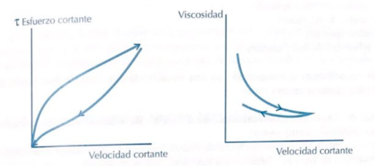
CLASSIFICACIÓ
1.- Fluids tixotròpics
és un tipus de material que es fa més líquid quan el barreges o l'agites, però torna a ser més espès quan el deixes reposar.
Exemple: ketchup. Quan el pots de ketchup està en repòs, el ketchup és dens i difícil de sortir. Però quan agites o sacseges el pot, el ketchup es torna més fluït i és més fàcil de servir.

Slide 34
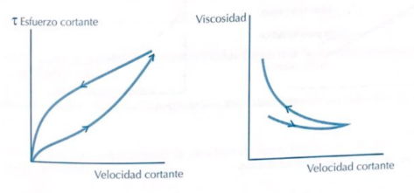
CLASSIFICACIÓ
2.- Fluids reopèxics
és just el contrari d'un fluid tixotròpic. És a dir, és un tipus de material que es fa més espès quan el barreges o l'agites, però es torna més líquid quan el deixes reposar.
Exemple: pintura per parets. Quan la remous bé abans d'utilitzar-la, es fa més espessa, i això evita que degoti massa fàcilment. Però un cop l'apliques a la paret i deixes reposar, es torna més líquida, la qual cosa facilita un acabat suau i uniforme.

Slide 35
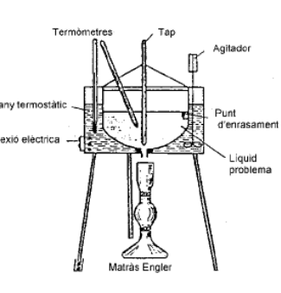
MÈTODES PER DETERMINAR LA VISCOSITAT DE LÍQUIDS
Viscosímetre ENGLER
Aquest viscosímetre es fa servir per a determinar la viscositat relativa d’olis lubricants i líquids derivats del petroli. Consta d’un dipòsit daurat al seu interior, que té un tub de sortida en la base i tres ganxos que marquen el nivell de líquid.

Slide 36
MÈTODES PER DETERMINAR LA VISCOSITAT DE LÍQUIDS
Viscosímetre ENGLER
Aquest dipòsit té la seva tapa amb dos forats, un central pel que passa un pal de fusta acabat en punta, que tapa el forat de sortida i l’altre lateral on es col·loca el termòmetre. Aquest dipòsit està a dins d’un altre més gran que ell, que té un agitador i un termòmetre, el qual s’afegeix aigua o glicerina, per a formar el bany que s’escalfa mitjançant una resistència elèctrica.

Slide 37
AUTOAVALUACIÓ
1.- La viscositat d’una substància reflexa:
La quantitat de massa per volum que ocupa
La consistència de la substància
La capacitat de fluir
Totes les anteriors són correctes

Slide 38
AUTOAVALUACIÓ
1.- La viscositat d’una substància reflexa:
La quantitat de massa per volum que ocupa
La consistència de la substància
La capacitat de fluir
Totes les anteriors són correctes

Slide 39
AUTOAVALUACIÓ
2.- La viscositat relativa d’una substància és:
La relació de viscositat absoluta d’una substància respecte l’aigua
La relació de la viscositat de la substància respecte a la densitat
La relació de la viscositat de la substància respecte a la que tindria a 20ºC
Cap de les anteriors és certa

Slide 40
AUTOAVALUACIÓ
2.- La viscositat relativa d’una substància és:
La relació de viscositat absoluta d’una substància respecte l’aigua
La relació de la viscositat de la substància respecte a la densitat
La relació de la viscositat de la substància respecte a la que tindria a 20ºC
Cap de les anteriors és certa

Slide 41
AUTOAVALUACIÓ
3.- La viscositat expressada en centisokes:
És la mesura de viscositat absoluta
És la mesura de la viscositat cinemàtica al Sistema Internacional (SI)
És la mesura de la viscositat dinàmica al sistema cegesimal
És la mesura de la viscositat relativa al sistema cegesimal

Slide 42
AUTOAVALUACIÓ
3.- La viscositat expressada en centisokes:
És la mesura de viscositat absoluta
És la mesura de la viscositat cinemàtica al Sistema Internacional (SI)
És la mesura de la viscositat dinàmica al sistema cegesimal
És la mesura de la viscositat relativa al sistema cegesimal

Slide 43
